Slide 1
CANCER DE COLON
Dr. Santiago Alejandro Cano Cancela R1MI

Slide 2
CANCER DE COLON
El cáncer colorrectal es el tercer tipo de cáncer más común en hombres y mujeres en el mundo
Tercera causa de muerte por cáncer en hombres y mujeres en forma separada
Segunda causa de muerte en total por cáncer en Estados Unidos
Influenciado por factores ambientales y genéticos

Slide 3
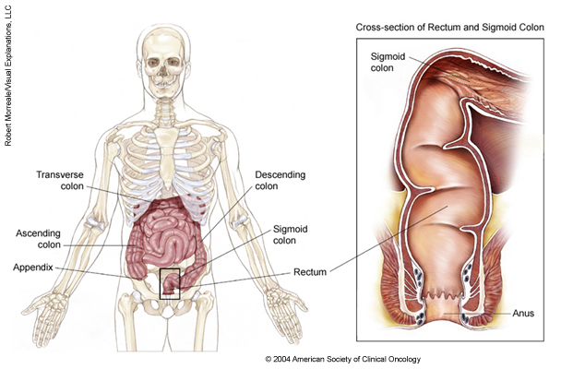
ANATOMIA

Slide 4
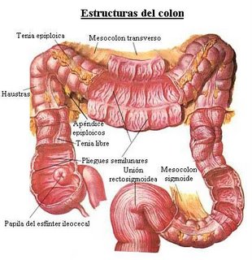
ANATOMIA

Slide 5
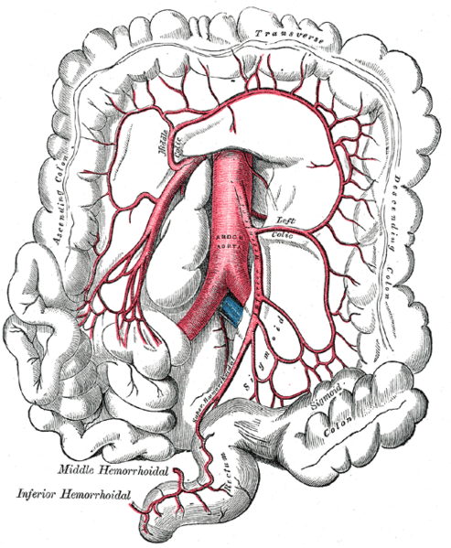
ANATOMIA

Slide 6
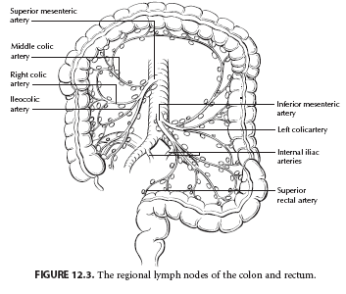
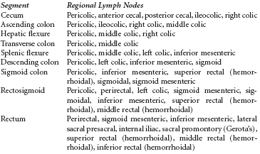
ANATOMIA

Slide 7
EPIDEMIOLOGÍA
Género
Colon : Recto → 2:1
Colon 1.2:1 mujeres
Recto 1.7:1 hombres
Edad
El riesgo incrementa > 40 años
75% en > 65 años
Raro en < 45 años
Edad promedio de dx: 72 años
Raza:
Incremento del 30% en negros desde 1973

Slide 8
EPIDEMIOLOGIA
Geografía:
Mayor incidencia en países industrializados, NorEuropeos y Occidentales
Menor en Asia y Africa
Aumento de la incidencia en países de bajo riesgo
Disminución de la incidencia en países de bajo riesgo, principalmente en grupos jóvenes
Sitio anatómico
Proximal > distal
Esporádicos > familiares

Slide 9
EPIDEMIOLOGIA
En 2010 142.570 casos de adultos (72.090 hombres y 70.480 mujeres) en Estados Unidos
Se incrementa el riesgo con la edad, significativamente a partir de los 40 a 50 años de edad, la incidencia durante toda la vida en pacientes con riesgo promedio es de 5%
90% ocurrirán después de los 50 años

Slide 10
EPIDEMIOLOGIA
En la sociedad occidental el riesgo a los 80 años es de 1 en 10 para hombres y 1 en 15 para mujeres.
La supervivencia global a los 5 años es de 64%
Las tasas de incidencia mas altas son en Norteamérica, Australia, Europa del Norte y Occidental, incidencia baja en África y Asia.

Slide 11
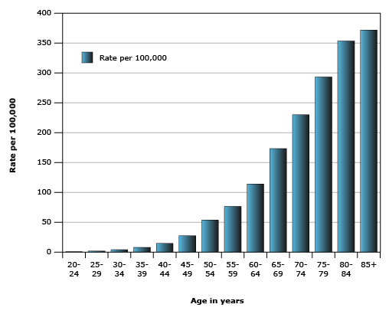
EPIDEMIOLOGIA

Slide 12
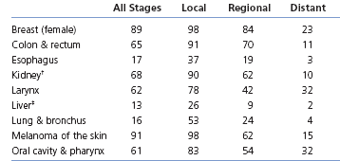
EPIDEMIOLOGIA
Tasa de supervivencia a 5 años

Slide 13
FACTORES DE RIESGO
Hereditarios:
Poliposis adenomatosa familiar
Sx de Gardner
Sx de Turcott
Poliposis adenomatosa atenuada
Ca colorectal hereditario no polipomatoso (S. Lynch)
Síndrome de poliposis juvenil
Síndrome de Muir-Torre
Poliposis asociada al gen MYH
Síndrome de Peutz-Jeghers

Slide 14
POLIPOSIS ADENOMATOSA FAMILIAR
<1% de Ca colorrectal
Adenomas colónicos en la infancia
Síntomas aparecen a los 16 años
Ca aparece en 90% de los pacientes no tratados a los 45 años
Causada por mutaciones de la línea germinal en el gen de la adenomatosis polipomatosis coli (APC) localizado en el cromosoma 5.
- La forma familiar atenuada aparece mas tardia a los 54 años

Slide 15
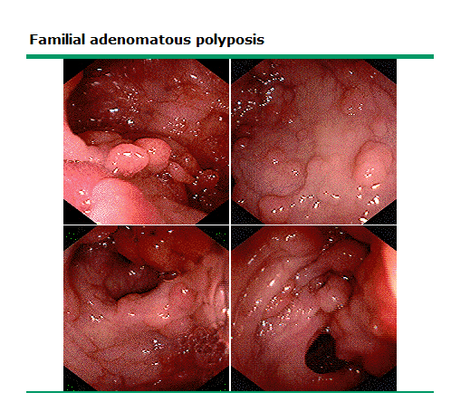
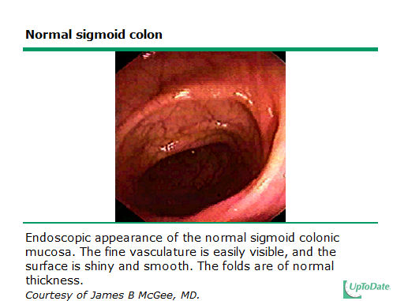
POLIPOSIS ADENOMATOSA FAMILIAR

Slide 16
POLIPOSIS ADENOMATOSA FAMILIAR
Síndrome de Gardner
AD, penetrancia 80-100%
Osteomas en huesos faciales + Quistes epidermoides + Poliposis + Fibromas
Síndrome de Turcott
AD
Tumores del SNC + Poliposis
La sintomatolgía aparece desde los 16 años y el cáncer se diagnostica a los 40 años en el 90% de los pacientes

Slide 17
SINDROME DE LYNCH
AD
1-5% de todos los adenocarcinomas
Edad temprana → 48 a
10% tiene tumores sincrónicos o metacrónicos
Colon derecho
Acompañado de tumores extracolónicos: endometrio, ovario, estómago, intestino delgado, hepatobiliar, pelvis renal y ureteros (Lynch II)
Mutaciones en los genes hMLH1, hMSH2, hMSH6, o PMS2

Slide 18
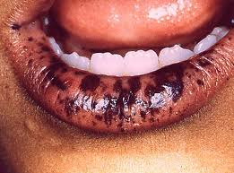
FACTORES DE RIESGO HEREDITARIOS
Polipomatosis juvenil
5-10 pólipos hamartomatosos en recto de niños
Hidrocefalia, malrotación intestinal y linfangiomas mesentéricos
Peutz-Jeghers
Pólipos hamartomatosos
Pigmentación mucocutánea
Pólipos de predominio en yeyuno

Slide 19
FACTORES DE RIESGO HEREDITARIOS
Historia de pólipos adenomatosos
Pólipos > 1 cm
Pólipos vellosos o túbulovellosos
Pólipos múltiples
Historia familiar
1 familiar afectado de 1º grado aumenta 1.7 veces el riesgo
Riesgo aumenta con 2 familiares de primer grado o si es < de 55 a

Slide 20
FACTORES DE RISGO
SINDROMES HEREDITARIOS
SÍNDROME | DISTRIBUCIÓN | VARIEDAD HISTOLÓGICA | POTENCIAL MALIGNO
Poliposis adenomatosa familiar | Intestino grueso | Adenoma | Frecuente
Síndrome de Gardner | Intestino delgado y grueso | Adenoma | Frecuente
Síndrome de Turcot | Intestino grueso | Adenoma | Frecuente
Síndrome de Lynch | Intestino grueso proximal | Adenoma | Frecuente
Síndrome de Peutz-Jeghers | Intestino delgado, grueso y estómago | Hamartoma | Raro
Poliposis juvenil | Intestino delgado, grueso y estómago | Hamartoma | Raro

Slide 21
FACTORES DE RIESGO
No hereditarios / Ambientales:
EII
DM y resistencia a la insulina
Edad
Colecistectomía
Alcohol
Obesidad y sobrepeso

Slide 22
FACTORES DE RIESGO
Enfermedad inflamatoria intestinal
CU → extensión y duración (0.5% con 10-20 a)
Pancolitis → 15 veces mayor riesgo; 8-10 tras diagnóstico
Crohn → poca evidencia

Slide 23
FACTORES DE RIESGO
Diabetes Mellitus y resistencia a la insulina
Insulina es un importante factor de crecimiento de células en la mucosa intestinal
Concentraciones plasmáticas elevadas de (IGF-I) y (IGFBP 3) incrementan el riesgo
30% mayor riesgo que en No-diabéticos
RR 1.3 (IC 95% 1.2-1.4)

Slide 24
FACTORES DE RIESGO
Colecistectomía
Poca evidencia y muchos otros riesgos asociados
Alcohol
Consumo diario de mas de 45mg de alcohol (en cualquier variedad) → RR 1.41 (IC 95% 1.16 - 1.72)
Sobrepeso y obesidad
Incremento de riesgo en pacientes con:
IMC 19-24.9: sin cambios
IMC 25 a 29.9: 1.5 veces
IMC 30 o mayor: 3 veces

Slide 25
FACTORES DE RIESGO
Factores poco claros
Enfermedad coronaria
Tabaquismo (> en recto)
Anastomosis uretero-cólica
Acromegalia
Consumo de carne roja
Café / té
Mutaciones de BRCA (1)
RT
Esófago de Barrett
VIH
Linfoma de Hodgkin

Slide 26
FACTORES PROTECTORES
Dieta
Rica en frutas y vegetales
Baja en carne roja, grasa animal y colesterol
> distal
Fibra → resultados inciertos
Almidones resistentes → acidos grasos de cadena corta

Slide 27
FACTORES PROTECTORES
Ácido fólico → poco claro
Piridoxina (Vit B6)
Calcio → >250 mg/día
Magnesio
Ajo
Pescado → Omega 3
Actividad física

Slide 28
FACTORES PROTECTORES
Aspirina y AINEs → inhibición de la ciclooxigenasa
Terapia de reemplazo hormonal
Estatinas → poco claro
DFMO + Sulindac
Diflorometilornitina → Inhibidor irreversible de la ornitina decarboxilasa

Slide 29
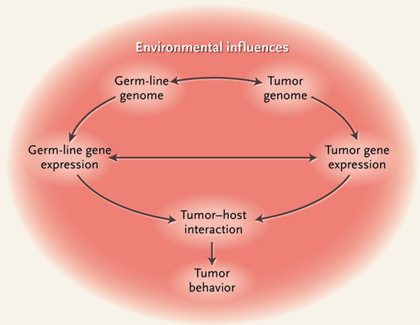
CARCINOGENESIS

Slide 30
CARCINOGENESIS
Desarrollo del Ca colorrectal sigue una sucesión de etapas → transformación maligna del epitelio normal del colon
Inicia con la aparición de criptas aberrantes (mayor tamaño que las otras) + actividad proliferativa → proliferación → pólipos adenomatosos → células de la superficie más displásicas → se malignizan → invaden membrana basal e invaden la pared intestinal → vasos sanguíneos y linfáticos → invade ganglios y órganos → metástasis

Slide 31
CARCINOGENESIS
Cambios morfológicos son consecuencia de una sucesión de alteraciones genéticas o epigenéticas en genes supresores y protooncogenes → expansión clonal → fenotipo agresivo → favorecido por fenómenos de intestabilidad genómica → catalizador → ambiente favorable.

Slide 32
CARCINOGENESIS
1. Inestabilidad cromosómica → acumulación numérica o estructural de anormalidades cromosómicas
2. Errores en la reparación de DNA
Inestabilidad microsatélites → errores en el apareamiento de las bases
3. Metilación aberrante del DNA
Modificaciones epigenéticas de la secuencia de DNA por metilación de las parejas de nucleótidos de C y G presentes en algunos promotores genéticos → silenciamiento de la expresión del gen → CIMP (CpG Island Methylator Phenotype o ruta de la metilación)

Slide 33
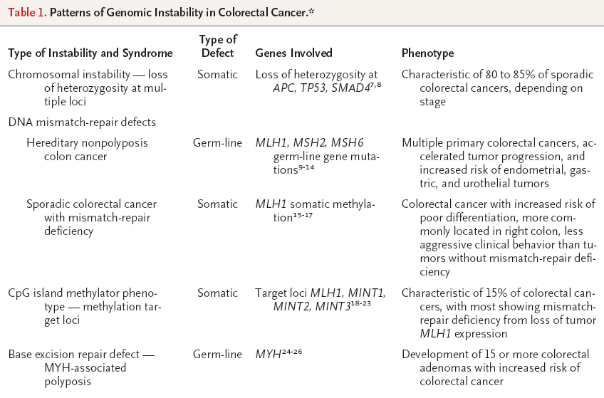

Slide 34
CARCINOGENESIS
1. Ruta de inestabilidad cromosómica
70-85% de los cánceres colorrectales esporádicos y en poliposis adenomatosa familiar.
Mutación del gen de la poliposis adenomatosa colónica (APC) → pérdida de locus en 5q → mutación Kras → pérdida de 18q → deleción de p53 en 17p

Slide 35
INESTABILIDAD CROMOSOMICA
Inactivación del APC
- interfiere en la señalización de Wnt: crecimiento, apoptosis y diferenciación celular por activación de cilina D1 y c-Myc. 1%
Mutación del K-ras
- 50% presente en adenomas > 1 cm
- Codifica proteína que induce mitosis por factores del crecimiento
- Cuando muta la cascada de activación se mantiene activa
- Favorece la resistencia de agentes antineoplásicos
- El estudio de kRAS permite determinar la sensibilidad al tratamiento → nuevas terapias biológicas dirigidas a la inhibición de las rutas de señalización activadas por el receptor EFG → cetuximab → inhíbe la fosforilación del receptor

Slide 36
INESTABILIDAD CROMOSOMICA
c) Pérdida cromosómica de la secuencia SMAD2, SMD4 y DCC → locus 18q21.1
- Presente en 60%
- Las proteínas son mediadores de la ruta regulada por el TGFB
- DCC promueve apoptosis
- Más frecuente mutación en SMAD4. → poliposis juvenil.

Slide 37
INESTABILIDAD CROMOSOMICA
d) Pérdida cromosómica de la secuencia de p53
- Pérdida alélica del locus 17p
- Evento tardío → transición in situ a invasivo
- Disminuye tiempo para reparación de DNA
- Activación de protooncogenes.

Slide 38
CARCINOGENESIS
2. Ruta de inestabilidad de microsatélites
- Ca no poliposico
- 15 % de los casos, y en síndrome de Lynch
- Mejor pronóstico
- Fallo en el sistema de reparación de errores del DNA → inestabilidad de microsatélites
- Las lesiones morfológicas precursoras no están claras
3. inestabilidad genómica por metilación del DNA y de genes promotores
- Adenomas sésiles

Slide 39
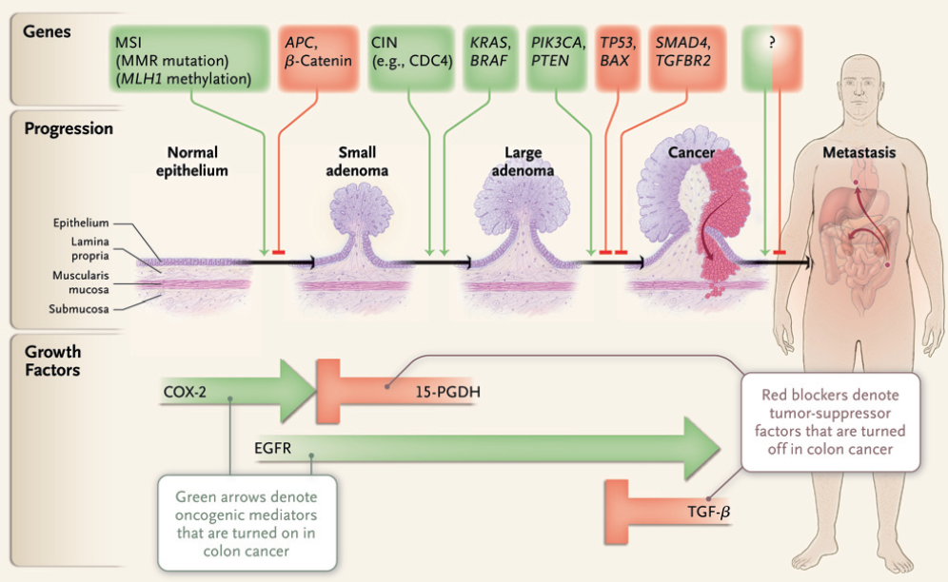

Slide 40
CUADRO CLINICO
Dolor abdominal 44%
Cambios del hábito intestinal 43%
Hematoquezia o melena 40%
Debilidad / fatiga 20%
Anemia 11%
Pérdida de peso 6%

Slide 41
CUADRO CLINICO
Dolor abdominal:
Obstrucción
Diseminación parcial
Peritonitis
Ciatalgia
Tenesmo

Slide 42
CUADRO CLINICO
Hematoquezia
> en rectal
> en ciego y colon ascendente
Cambios en el hábito intestinal
> en colon izquierdo

Slide 43
CUADRO CLINICO
20% tienen enfermedad metastásica al momento del diagnóstico
Diseminación linfática y hematógena, contigüidad y transperitoneal.
Sitios más frecuentes:
Ganglios
Hígado
Pulmones
Peritoneo

Slide 44
CUADRO CLINICO
Dolor en abdomen superior
Distensión
Saciedad temprana
Adenopatía supraclavicular
Nódulos periumbilicales
ENFERMEDAD AVANZADA

Slide 45
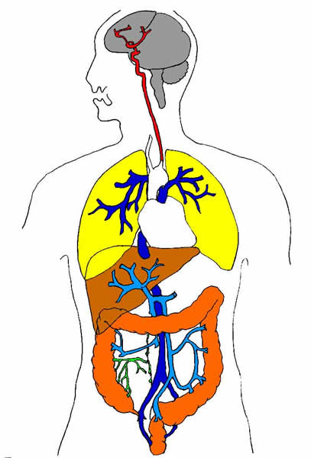
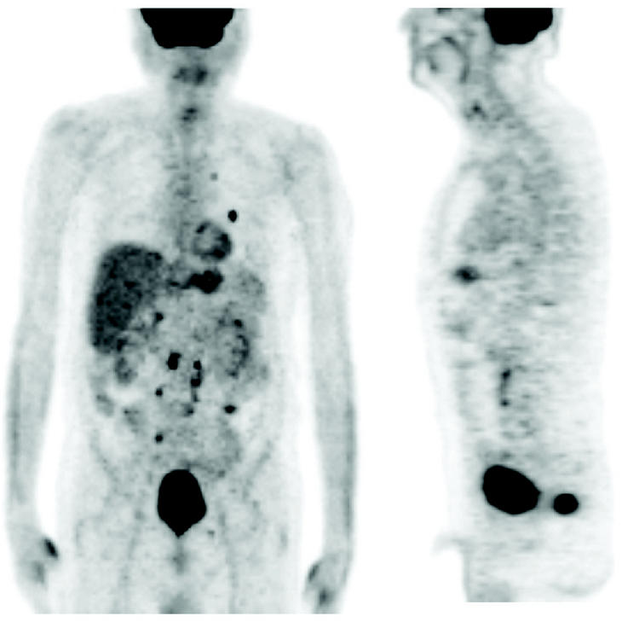
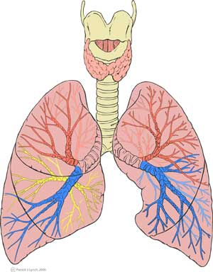
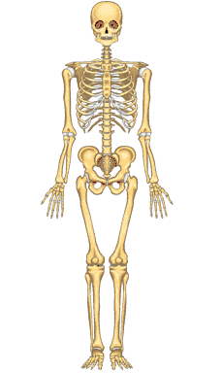
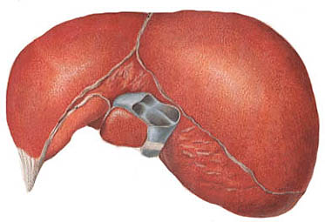
METASTASIS

Slide 46
CUADRO CLINICO
Bacteremia por S. bovis o C. septicum
Peor pronóstico si sx’s al diagnóstico
Peor pronóstico si perforación u obstrucción
Mejor pronóstico si hay hemorragia
Peor pronóstico en tumores en recto y sigmoides
Peor pronóstico en tumores distales
3-5% tumores sincrónicos
1.5-3% tumores metacrónicos

Slide 47
DIAGNÓSTICO
Colonoscopia
Mejor prueba diagnóstica e pacientes sintomáticos
Localiza lesiones exofíticas
Toma de biopsias
Detecta neoplasias sincrónicas
Resección de pólipos

Slide 48
DIAGNÓSTICO
Enema baritado + sigmoidoscopia
Menor eficacia
Enema baritado o coloTAC si el tumor no se puede alcanzar

Slide 49
SCREENING
Sangre oculta en heces
FIT
DNA en heces
Rectosigmoidoscopia
Colonoscopia
NO MARCADORES TUMORALES

Slide 50
SANGRE OCULTA EN HECES
Hallazgo no específico que puede originarse de:
Cáncer de colon
Pólipos de 1 a 2cm
Deben realizarse anualmente
Deben tomarse 2 o 3 muestras dependiendo de las evacuaciones diarias
Resultado positivo
Colonoscopía

Slide 51
Guayaco
Estudio más usado
El único estudio con evidencia de eficacia en estudios prospectivos, controlados y aleatorizados
Detectan sangre en heces por medio de actividad de pseudoperoxidasas del grupo hem o hemoglobina
Estudios inmunohistoquímicos reaccionan con globulinas humanas
Deben recolectarse 2 muestras de 3 evacuaciones consecutivas
Los pacientes deben evitar
ASA o AINES, Vitamina C, carnes rojas, pollo, pescado, vegetales crudos

Slide 52
FIT (Fecal Immunochemistry Test)
Detecta globulinas humanas
Más específico
No reacciona con peroxidasas de la dieta
NO da falsos positivos por Vitamina C
Más específico para sangrado de tubo digestivo bajo
Las globinas se degradan por enzimas digestivas en el tracto gastrointestinal superior
Se requieren menos muestras

Slide 53
ADN en heces (sDNA)
Detecta la presencia de alteraciones conocidas en el ADN en la secuencia adenoma – carcinoma
Células de adenomas o carcinomas con ADN alterado
Pasan continuamente al lumen mezclándose con materia fecal
El ADN es estable en heces por lo que puede diferenciarse o separarse del ADN bacteriano
Panel múltiple (incluye 21 mutaciones)
K-ras, APC, P53, BAT 26 (inestabilidad microsatelital), DIA (Marcador de integridad del DNA)
Requiere una sola toma

Slide 54
Rectosigmoidoscopía Flexible
Visualiza mitad inferior del colon izquierdo
No requiere sedación
Puede realizarse en un consultorio
Se ha asociado con una reducción del 60% al 80%
Debe introducirse por lo menos 40 cm

Slide 55
Rectosigmoidoscopía Flexible
Si se encuentra adenoma de cualquier tamaño en colon distal
Colonoscopía
Todos los pacientes con 1 ó más pólipos de 5mm o más
Colonoscopía
Se recomienda realizarla cada 5 años
Puede realizarse como única prueba
Si se duda de la calidad de la prueba o del centro donde se realiza puede combinarse con una prueba de sangre oculta en heces anual

Slide 56
Colonoscopía
Permite observar directamente la mucosa de todo el colon
Toma de biopsias
Polipectomía
No existen estudios controlados sobre la reducción en la incidencia ó mortalidad
Posterior a una colonoscopía negativa
Repetirla en 10 años
Iniciar a partir de los 50 años

Slide 57
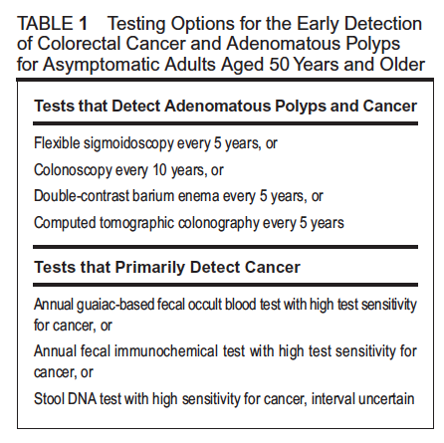

Slide 58
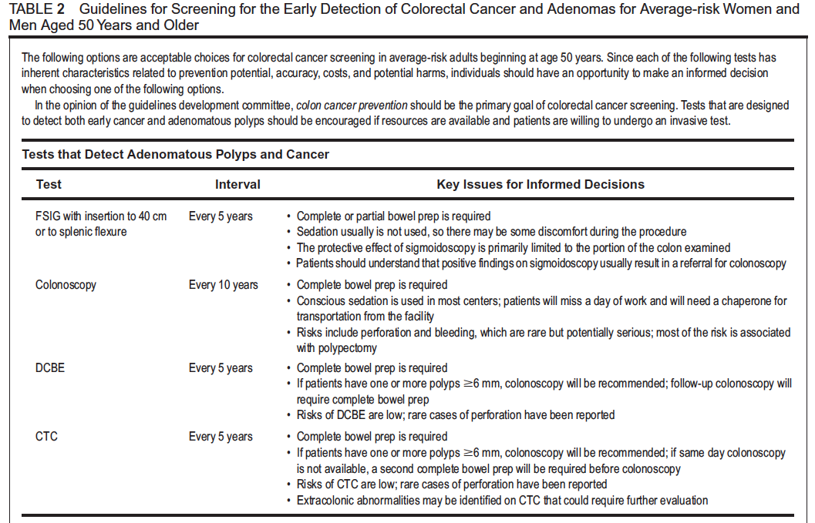

Slide 59
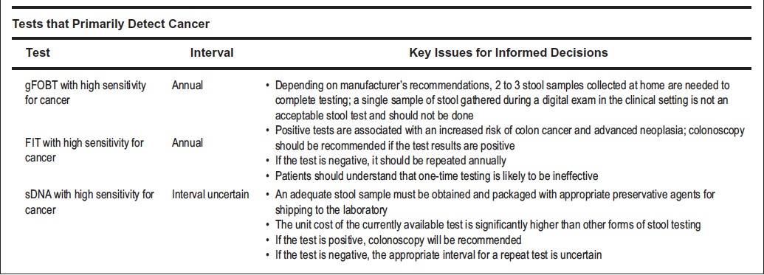

Slide 60
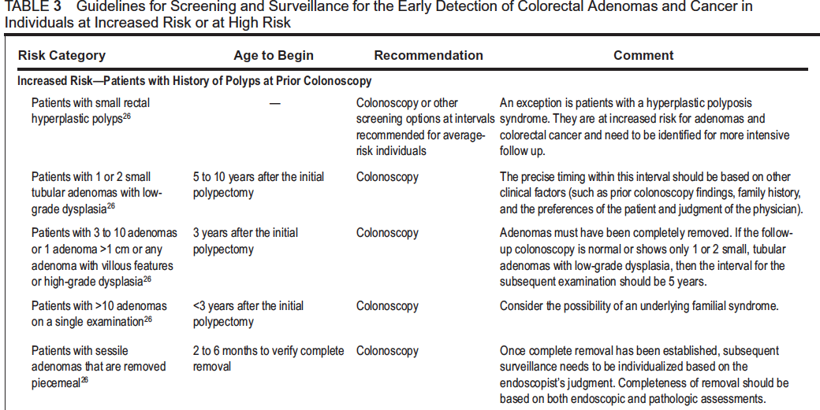

Slide 63
ESTADIFICACION
TNM (AJCC/UICC)
Actualizada en 2010
T4 → T4a (perfora peritoneo) y T4b (adherencia histológica)
EII → IIA (T3N0), IIB (T4N0) y IIC (T4bN0)
M1 → M1a (una mets) y M1b (varias mets)
Astler – Coller (Dukes modificada)I

Slide 64
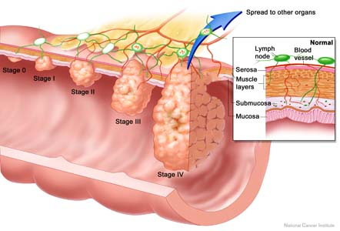
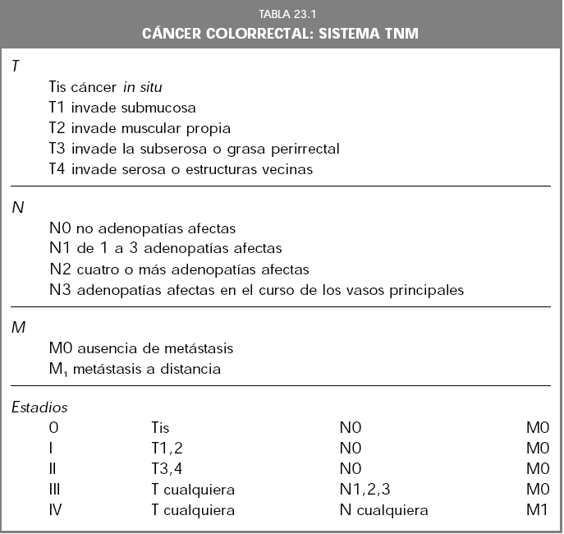
ESTADIFICACION

Slide 65
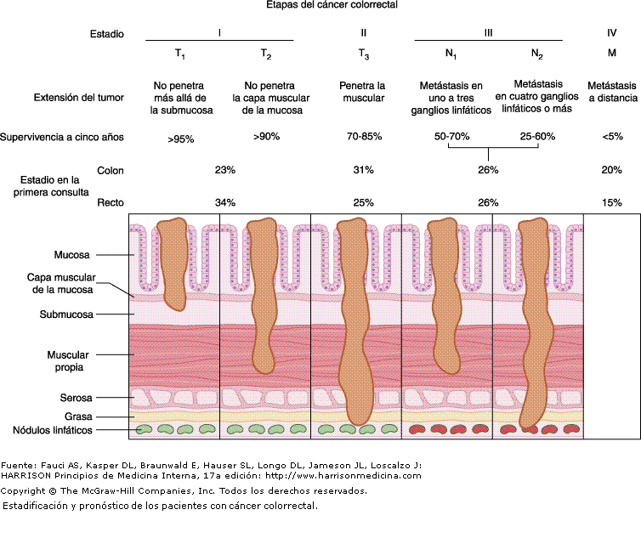

Slide 66
DUKES / ASTLER Y COLLER
A | Tumor limitado a la mucosa
B1 | El tumor no atraviesa la pared, ganglios negativos
B2 | El tumor se extiende más allá e la pared, ganglios negativos
B3 | Afectación de estructuras adyacentes por el tumor, ganglios negativos
C1 | B1 con ganglios positivos
C2 | B2 con ganglios positivos
C3 | B3 con ganglios positivos
D | Enfermedad mestastásica o a distancia

Slide 67
ESTADIFICACION
EF → ascitis, hepatomegalia y linfadenopatias
TAC abdomino-pélvica
Imágenes de tórax
PFH → FA

Slide 68
ESTADIFICACION
TAC
Sensibilidad: metástasis > ganglios (75% vs 43%)
Mejor para tumores rectales

Slide 69
ESTADIFICACION
RM
Detecta más lesiones hepáticas
Permite definir infiltración tumoral
USG endocópico
Mayor utilidad en Ca rectal

Slide 70
ESTADIFICACION
PET
Auxiliar
Localización de recurrencias en pacientes con elevación de ACE sin otro estudio de imagen
Permite seleccionar candidatos para LAPE por enfermedad oculta

Slide 71
ESTADIFICACION
Marcadores tumorales
ACE y CA 19-9 → poco específicos
Valor pronóstico
ACE > 5 ng/ml → mal pronostico
No negativización tras Cx → persistencia de enfermedad
NO SCREENING
Obtener valor preoperatorio

Slide 72
PRONOSTICO
SV a 5 años:
EI → 93%
EIIA →85%
EIIB → 72%
EIIIA → 83%
EIIIB → 64%
EIIIC → 44%
EIV → 5%

Slide 73
I IIA IIB IIC IIIA IIIB IIIC IV
0 100 100 100 100 100 100 100 100
1 91.4 89.9 85.4 66 98.3 83.4 71.9 39.9
2 87 83.4 77.8 52.5 88 70.8 50.3 19.7
3 82.6 77.8 69.1 45.3 83.6 59.3 39 11.3
4 78.2 72 62.9 41.5 79.1 51.7 32.9 7.6
5 74 66.5 58.6 37.3 73.1 46.3 28 5.7

Slide 74
TRATAMIENTO
TNM | DUKES / A-C | INVASION | SV 5 AÑOS | TRATAMIENTO
I | A B1 | SUBMUCOSA MUSCULAR | 95% 90% | CIRUGIA
IIA | B2 | SEROSA | 80% | CIRUGIA QT ADYUVANTE??
IIB | B2 | INVASION DIRECTA | 70%
IIIA IIIB | C | < 4 GANGLIOS | 65% | CIRUGIA FOLFOX = 5-FU + LEUCOVORIN + OXALIPLATINO
IIIC | C | > 4 GANGLIOS | 35%
IV | D | METASTASIS A DISTANCIA | 5% | QT: 1ª LINEA: FOLFOX O IRINOTECAN (FOSFIRI) + BEVACIZUMAB 2ª LINEA: IRINOTECAN + CETUXIMAB + CIRUGIA PALIATIVA

Slide 75
GRACIAS

